Slide 1
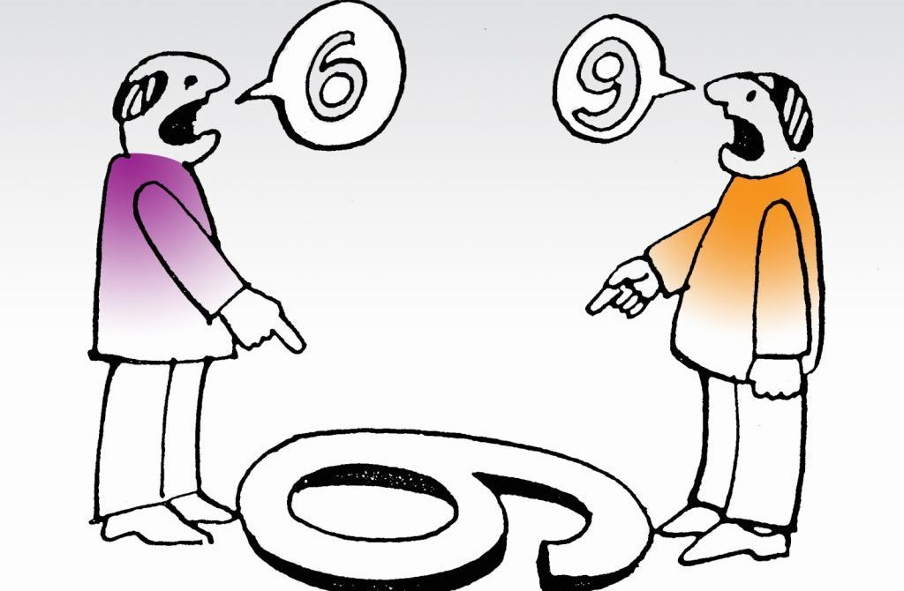
La médiation
Justine Henneberger - médiatrice

Slide 2
Qu’est-ce que la médiation?
C’est un service à l’intention des élèves.
C’est un espace où ils peuvent s’exprimer et exposer le problème qu’ils rencontrent :
- Un conflit avec un/plusieurs camarade/s.
- Harcèlement.
- Une inquiétude liée à la famille (divorce, séparation des parents, ambiance compliquée, … ).
- Un mal-être.
- Des angoisses.

Slide 3
La médiation se fait sur temps scolaire, l’enseignant/e est informé/e à l’avance.
Les parents n’ont, dans la plupart des cas, pas de retour.
C’est un service confidentiel.
Si un élève est en danger, la médiatrice informe la Direction de la situation ainsi que l’enseignant/e de classe.
L’élève demandeur de médiation est libre d’en parler à la maison ou à d’autres personnes.
La médiation ne se fait pas sous la contrainte.

Slide 4
Comment cela se passe-t-il ?
Une présentation se fait dans chaque classe en début d’année scolaire avec une explication du fonctionnement.
De la 5P à la 8P, les élèves ont la possibilité de remplir des billets de demande de médiation qui sont disponibles au sein de leur classe. Ces billets sont à rendre à l’enseignant/e de classe.
Je tente de répondre aux plus vite aux demandes, dans la mesure du possible.

Slide 5
Qu’apporte la médiation?
De l’écoute active.
De la compréhension.
Un lien de confiance avec un adulte neutre.
Faire émerger des solutions.
Aucune sanction.

Slide 6
Le but
Conserver le bien-être de vos enfants et une bonne ambiance de classe.
Que vos enfants se sentent bien.
Que vos enfants se sentent compris.
Qu’ils puissent entrer dans les apprentissages.
Qu’ils aient du plaisir à venir à l’école.

Slide 7
Téléphone de médiation
Numéro de médiation : 078/208.51.53
Ce numéro se trouve dans les agendas des élèves.

Slide 8

Questions ?

